Slide 1

Pavoukovci
Autor: Mgr. Iva Hirschová
VY_32_INOVACE_26_Přehled členovců
Vytvořeno v rámci projektu „EU peníze školám“.
OP VK oblast podpory 1.4 s názvem Zlepšení podmínek pro vzdělávání na základních školách.

Slide 2
Dělení
PAVOUCI
ŠTÍŘI
SEKÁČI
ROZTOČI

Slide 3
PAVOUCI
Skupina organismů žijících na většině území planety.
Jsou mezi nimi i jedovaté formy.
Jejich tělo je tvořeno dvěma částmi
Větší část - hlavohruď
Menší část - zadeček
Končetiny vyrůstají z hlavohrudi- 8 noh
Jednoduché a složené oči

Slide 4
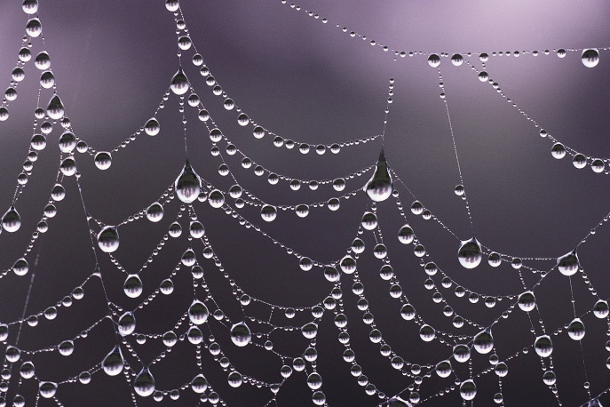
Pavučina
Většina pavouků tvoří pavučinu- vlákno produkují snovací bradavky na spodní straně zadečku
Tekutina, která je bradavkami vylučována na vzduchu tuhne a tvoří vlákno, které spřádají do charakteristického tvaru- dle druhů
K čemu je pavučina?
Je to past na kořist

Slide 5
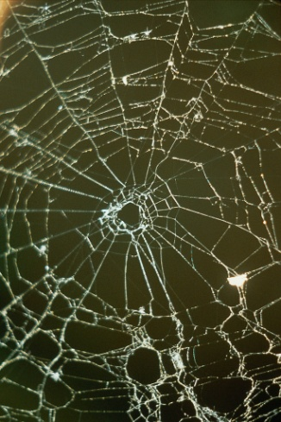
Jak je tvořena pavučina?
Pravidelný tvar má tzv. signální vlákno, které propojuje pavučinu s pavoukem a informuje ho o případné kořisti.
Pavučinu najdeme zpravidla v nadzemních patrech.
Pod zemí je ale také k vidění…nevěříte?
Rod. Sklípkánek- pavučina tvaru dámské punčochy „vložena“v zemi.

Slide 6
Kanibalismus
Kanibalismus je pojídání jedinců téhož druhu.
Rod Sklípkánek je kanibalismem proslulý.
Po oplodnění, které je u pavouků vnitřní samička samečka sežere.
U nás se tento, dnes chráněný druh, vyskytuje u obce Sýčina, na jižní straně Chlumu.

Slide 7
Mimotělní trávení
Vnitřní stavba těla pavouka je vcelku podobná ostatním pavoukovcům.
DS-plicní vaky
CS- otevřená, trubicovité srdce
VS-Malphigické trubice
NS-žebříčkovitá
TS- a jsme u toho! Mimotělní trávení- pavouk vystříkne trávící šťávy do těla oběti –tu natráví a vysaje obsah do těla .

Slide 8
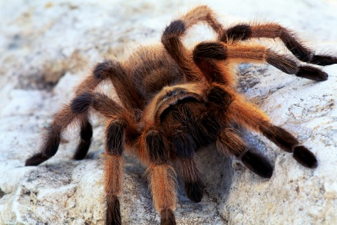
Jedovatí
Černá vdova-Snovačka jedovatá- pavouk Austrálie
Její tělo má elegantní štíhlý tvar- na hřbetní straně zadečku jsou symbolické červené přesýpací hodiny-výskyt v blízkosti lidí.Jed silnější než chřestýš,velikost 4 cm.
Sklípkani- výskyt Afrika,zavalité, chlupaté tělo
nestaví pavučiny,velikost 30 cm

Slide 9
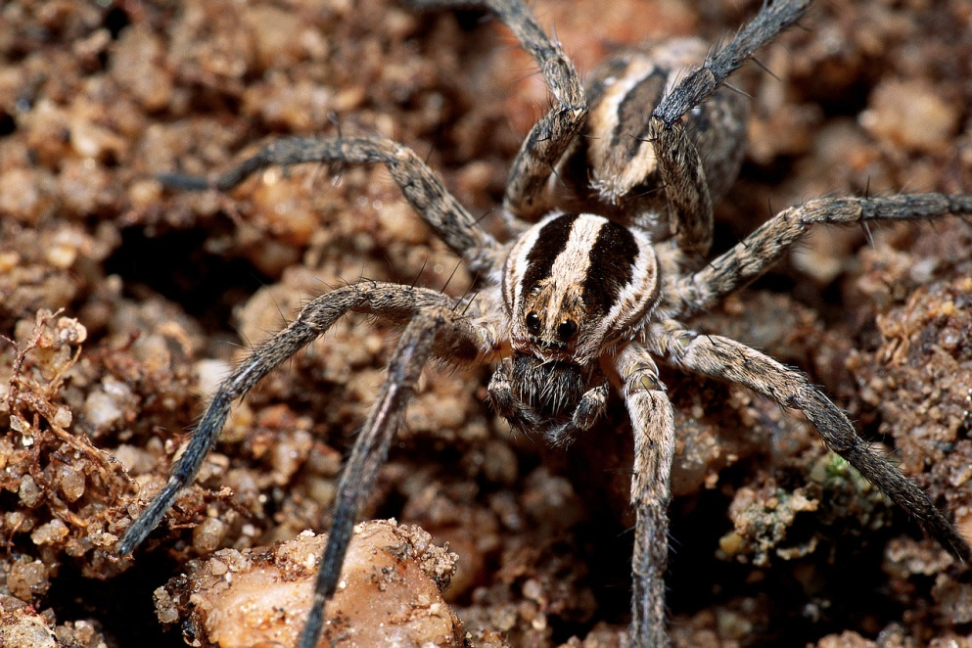
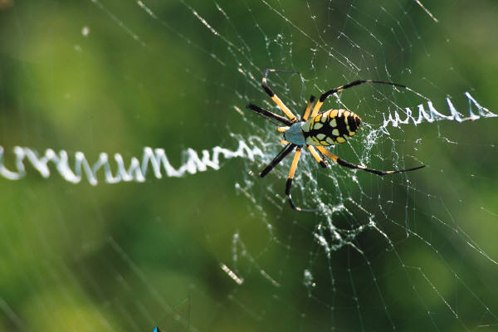
U nás žijící
Pokoutníci
Běžníci
Skákavky
Křižáci

Slide 10
Citace
Vlastní zdroje
Galerie klipart

Slide 11
Vytvořeno jako DUM do předmětu přírodopis na ZŠ a MŠ 17.listopadu 1325, Mladá Boleslav pro 6.ročník základní školy.
Materiál slouží k doplnění učiva o bezobratlých.
Materiál je vhodné prezentovat pomocí interaktivní tabule.
Materiál byl vytvořen a pilotován v II. pololetí školního roku 2011/2012.

